Slide 1
TAOTLUSVOORU INFOPÄEV 08.02.2024

Slide 2
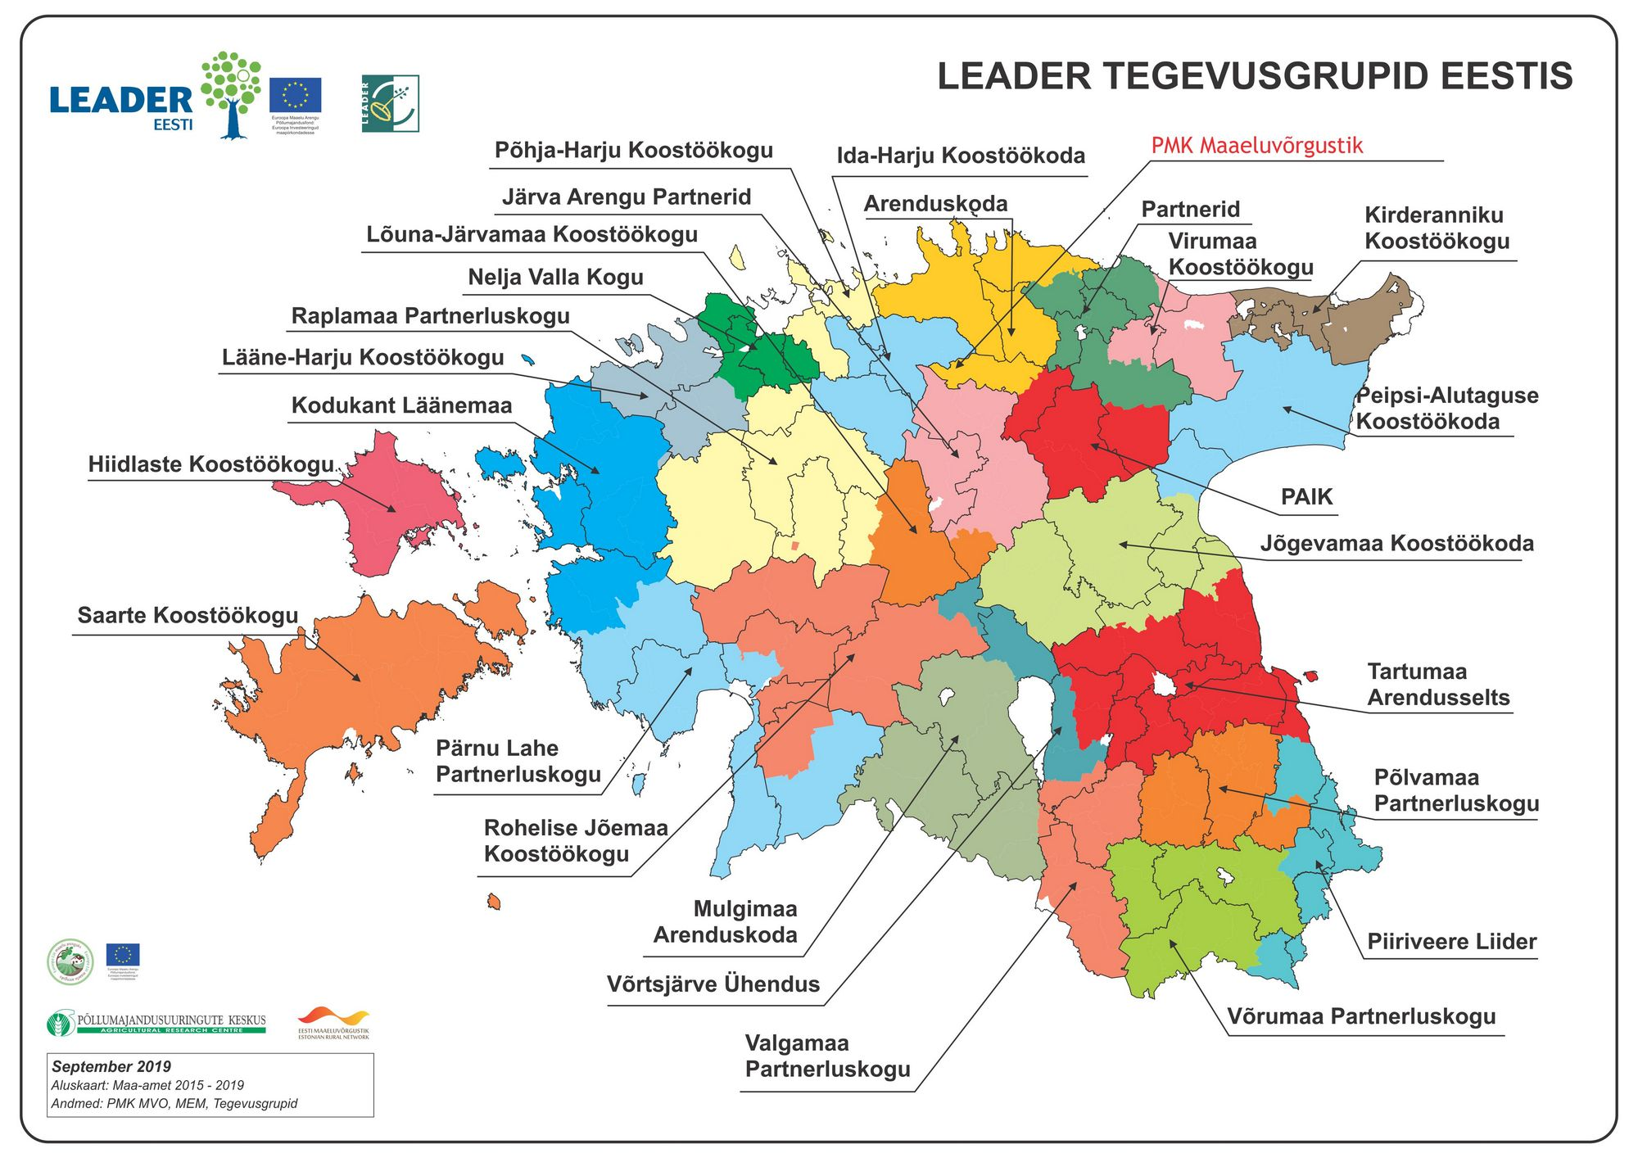
Eesti Leader

Slide 3
PAK taotlusvoor 04.-15. märts (kell 12:00) 2024
Meetmemahud: M1 (Ettevõtlus) - 207 805,27 € M2 (Turism) -118 745,87 € M3 (Kogukonnad) - 178 118,81 €

Slide 4
MEEDE 1 ETTEVÕTLUS

Slide 6
MEEDE 2 TURISM

Slide 8
MEEDE 3 KOGUKONNAD

Slide 10
Menetluskäik
Vooru avanedes saab esitada toetustaotluse e-PRIAs.
KTR hindab taotlusi. Kutsutakse kokku hindamise töörühm. Hindepunktide põhjal selguvad rahastatavad taotlused.
PRIA kontrollib rahastuse saanud taotluste nõuetele vastavust.
Kui nõuetele vastav toetustaotlus saab heakskiidu, edastatakse vastav otsus taotlejale.
Taotleja saab esitada e-PRIAs maksetaotluse koos investeeringute ja/või tegevuste teostamist tõendavate dokumentidega. PRIA kontrollib määruse ja kohalduvate õigusaktide nõuetele vastavust ja maksab toetuse taotlejale.

Slide 11
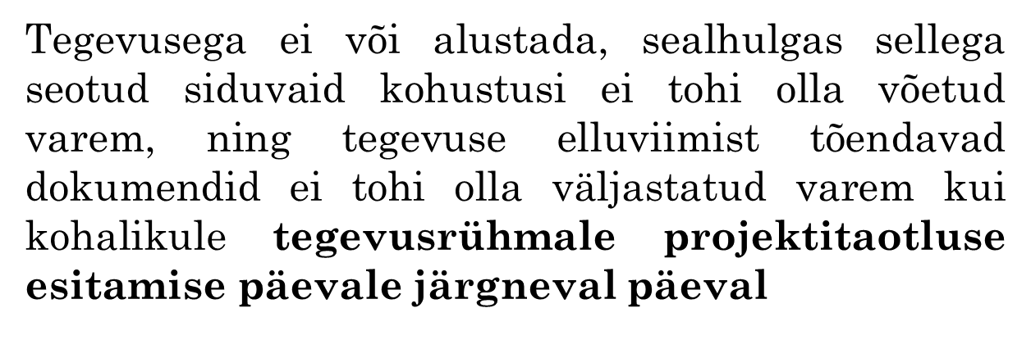

Slide 12
Mitteabikõlblikud kulud (täielik nimekiri leader määruses §25)
Sularahamaksed;
sõiduauto soetamise kulud;
ehitusmaterjali ostmise kulu ilma ehitustegevuseta;
sellise ehitustegevuse kulu, mida ei ole teinud ehitusteenust pakkuv ettevõtja;
sellise ehitustegevuse kulu, mis ei võimalda selle elluviimise järel ehitist sihipäraselt kasutada;
enne kohalikule tegevusrühmale projektitaotluse esitamist tehtud kulu.

Slide 13
Taotluse esitamine
Taotlused esitatakse e-PRIA portaali kaudu. https://epria.pria.ee/login/#/login
Avaneb aken, milles valitakse tegevusrühm ja strateegiameede, millesse taotlus soovitakse esitada.
E-PRIAs kuvatakse taotlemise hetkel avatud taotlusvoorud.

Slide 14
Toetustaotlusega esitatavad dokumendid
Hinnapakkumused
(3 pakkumist alates 1 eurost!!!);
Ühistegevuse tegevuskava ühisprojekti korral;
MTÜ puhul tema liikmete nimekiri;
SA puhul tema asutajate ja nõukogu liikmete nimekiri;
Ehitusprojekti korral ehitusprojekt koos ehitusprojekti seletuskirjaga.

Slide 15
Ostumenetlus
Projektitoetuse taotleja küsib üksteisest sõltumatute pakkujate käest vähemalt kolm võrreldavat hinnapakkumust.
Projektitoetuse taotleja võib küsida alla kolme hinnapakkumuse, kui kolme hinnapakkumust küsida ei ole objektiivselt võimalik, eelkõige kui turul on asjaomase töö, teenuse või vara pakkujaid vähe.
Hinnapakkumus peab sisaldama projektitoetuse taotleja nime, hinnapakkuja nime ja kontaktandmeid, hinnapakkumuse väljastamise kuupäeva ning töö, teenuse või vara üksikasjalikku kirjeldust ning käibemaksuta ja käibemaksuga maksumust ning vajaduse korral tehniliste tingimuste loetelu, mis osutab tehnilisele spetsifikatsioonile.
Ehitustööde puhul hinnapakkumus ehitustegevuse hinnapakkumuse vormil

Slide 16
Toetustaotluse sammud

Slide 17
Lihtsustatud kulumudel ja eesmärkide seadmine
Tegevuste eesmärgid peavad olema põhjalikult läbi mõeldud ja saavutatud sajaprotsendiliselt.
Tegevuste vaheetappideks jagamise eelduseks on see, et vaheetapp on võimalik täies mahus ellu viia ja ära tuua selle eesmärk.
Maksetaotlusel ei ole võimalik vaheetappe osaliselt tõendada. Üks vaheetapp peab olema tõendatud täies mahus.

Slide 18
Tegevuse elluviimist tõendavad dokumendid

Slide 19
Tegevuse eelarve sisestamine

Slide 20
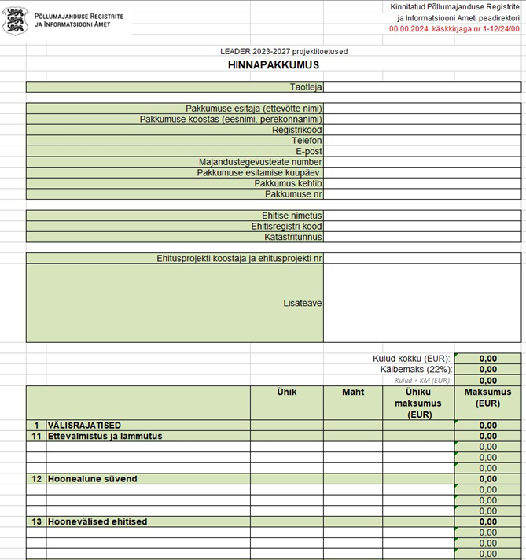
Ehituse eelarve sisestamine
Ehituse eelarve on e-PRIAs jagatud 8 kulureaks:
Välisrajatised
Alused ja vundamendid
Kandetarindid
Fassaadielemendid ja katused
Ruumitarindid ja pinnakatted
Tehnosüsteemid
Ehitusplatsi korralduskulud
Ehitusplatsi üldkulud

Slide 21
Maksetaotlus tuleb esitada kahe aasta jooksul arvates PRIA poolt projektitaotluse rahuldamise otsuse tegemisest.
Toetatava tegevuse mitmes etapis elluviimise korral alustab esimese etapiga hiljemalt üheksa kuu jooksul arvates PRIA poolt projektitaotluse rahuldamise otsuse tegemisest;
Sihipärase kasutamise periood kestab vähemalt viis aastat arvates PRIA poolt viimase toetusosa maksmisest.

Slide 22
Projektitoetuse maksmise tingimused ning maksetaotluse ja dokumentide esitamine
Toetus makstakse kindlasummalise maksena PRIA-ga varem kokku lepitud eelarve alusel, milles on arvestatud asjakohast projektitoetuse määra.
Toetuse maksmiseks esitab toetuse saaja pärast toetatava tegevuse või selle etapi täielikku elluviimist ning toetatava tegevuse või selle etapi eest täielikult tasumist PRIA-le :
1) aruanne, mis sisaldab elluviidud tegevuse või selle etapi ning eesmärgi täitmise ja tulemuse saavutamise kirjeldust;
2) dokument, mis tõendab, et tegevus või selle etapp on ellu viidud ning eesmärk on täidetud ja tulemus on saavutatud;
(3) ühistegevuse maksetaotluse koos lõikes 2 nimetatud dokumentidega esitab projektitoetuse saaja vastavalt tegevuskava elluviimise perioodi pikkusele.

Slide 23
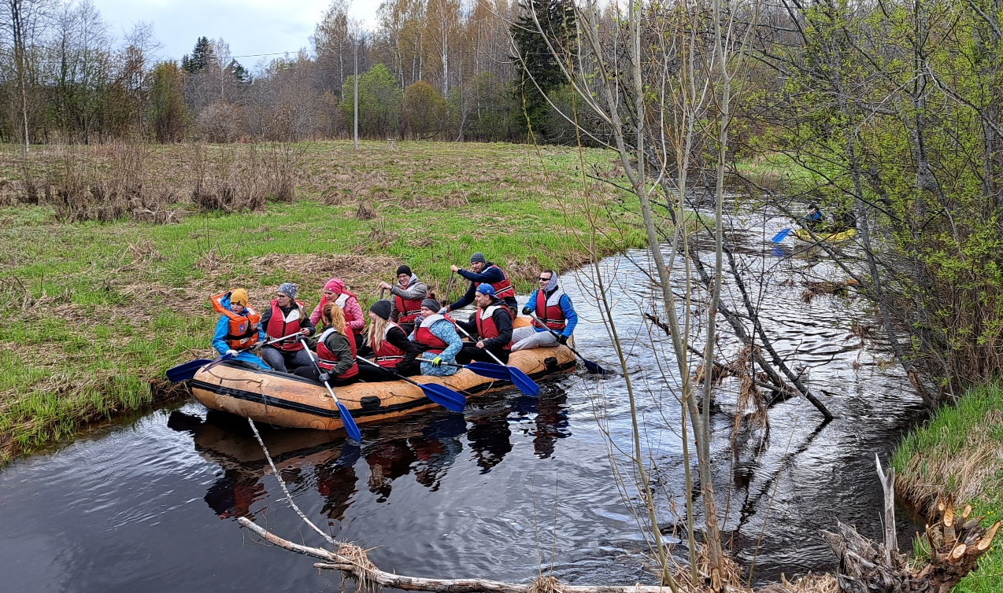
Lii Roosa
Peipsi-Alutaguse Koostöökoda
+372 5620 8461
Tartu mnt 49,
Iisaku
www.pakmty.ee
pakmty@pakmty.ee

